Slide 1
Pertemuan Ke 6
Memahami tentang
Tuple

Slide 2
Pengertian Tuple
Tuple adalah tipe data sequence yang nilai datanya tidak dapat diubah dikemudian, memiliki sifat konstan atau tidak berubah (Immutable) .
Tupel merupakan bagian dari Squence (urutan) dimana ia memiliki kesamaan dengan List namun perbedaannya nilai pada Tuple bersifat konstan atau tetap. Tuple di deklarasikan menggunakan tanda kurung biasa ( )
Contoh :
A = ()

Slide 3
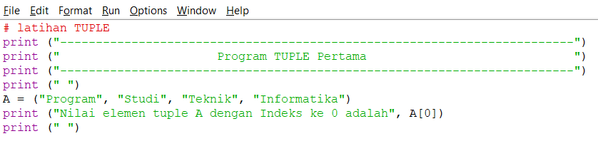

Contoh Tuple

Slide 4
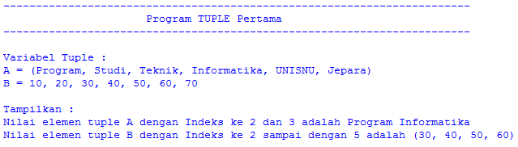
Latihan 1 Tuple
Buatlah rumus program latihan tuple dengan ketentuan :
Variabel tuplenya :
A = ("Program", "Studi", "Teknik", "Informatika", "UNISNU", "Jepara")
B = (10, 20, 30, 40, 50, 60, 70)
Tampilkan :
Nilai elemen tuple A dengan Indeks ke 0 dan 3
Nilai elemen tuple B dengan Indeks ke 2 sampai dengan 5

Slide 5
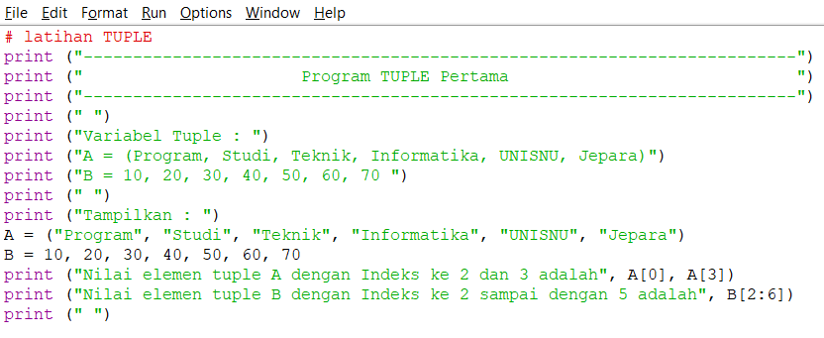
Jawaban :

Slide 6
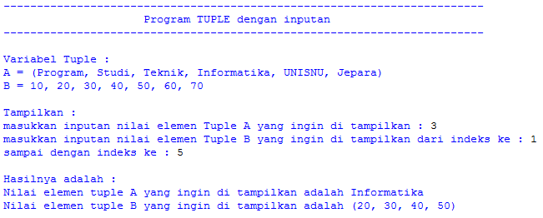
Latihan 2 Tuple
Buatlah rumus program latihan tuple dengan inputan seperti tampilan di bawah ini :

Slide 7
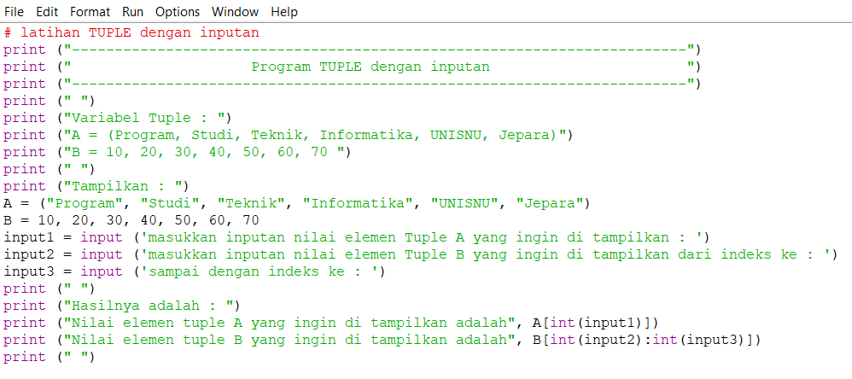
Jawaban :

Slide 8
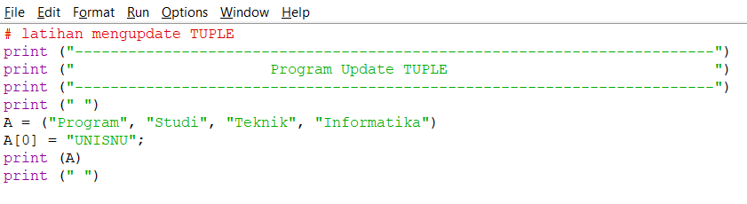
Mengupdate Tuple
Tuple bersifat tetap / immutable (nilai konstan) sehingga tidak dapat memperbarui atau mengubah nilai-nilai elemen pada daftar Tuple.
Contoh :

Slide 9
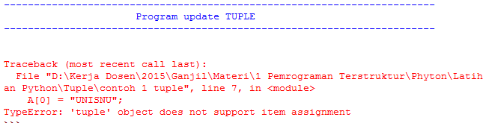

Slide 10
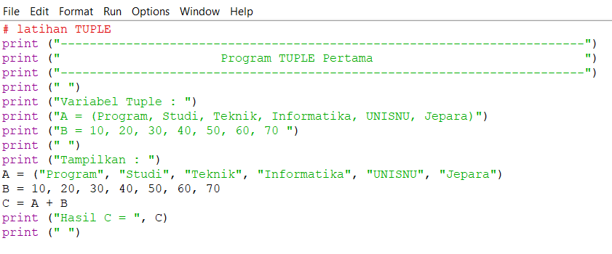
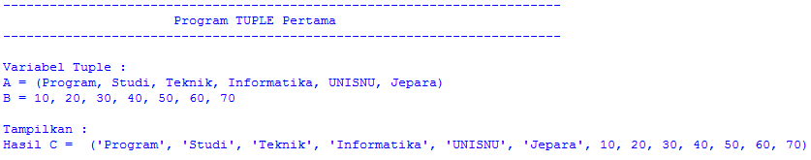
Penggabungan Tuple

Slide 11
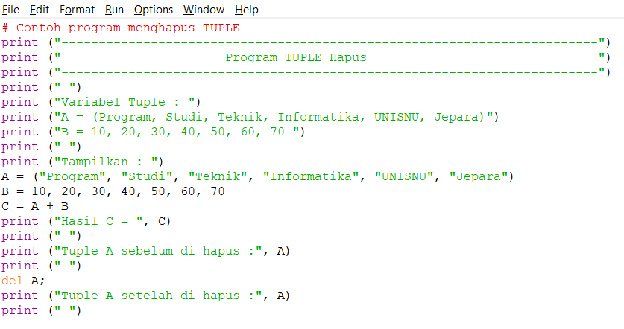
Menghapus Tuple
Menghapus elemen-elemen secara individu (satu per satu) dari Tuple itu tidaklah mungkin karena sifat Tuple itu Immutable (Tetap Nilainya).
Contoh :

Slide 12
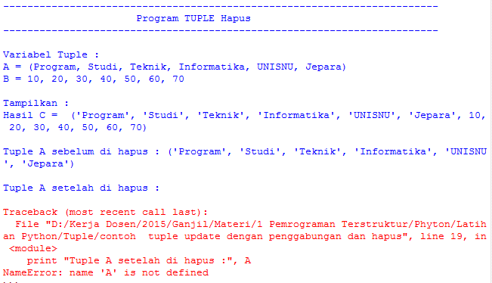

Slide 13
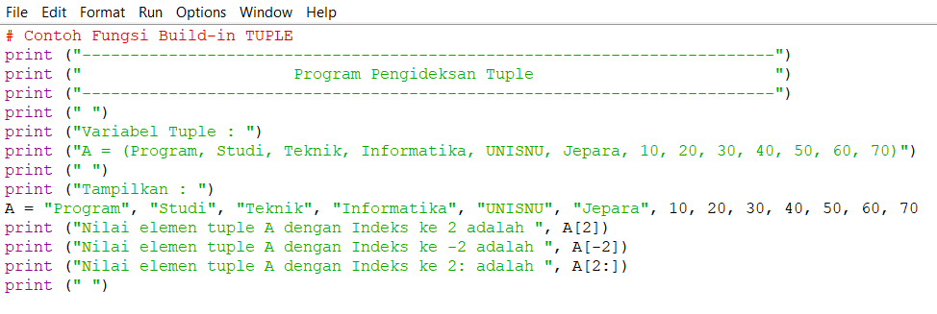
Pengindeksan Tuple
Karena Tuple merupakan Squence (Urutan), pengindeksan dan pengirisan bekerja dengan cara yang sama seperti yang mereka lakukan untuk string.
Contoh :

Slide 14
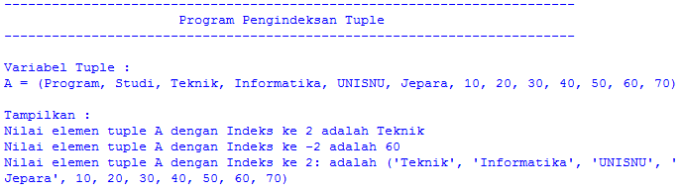

Slide 15
Fungsi-fungsi pada Tuple
Fungsi | Keterangan
cmp(tuple1, tuple2) | Membandingkan elemen dari dua Tuple
len(tuple) | Mengembalikan nilai berupa banyaknya jumlah elemen di dalam Tuple
max(tuple) | Mengembalikan elemen dari Tuple yang bernilai maksimal
min(tuple) | Mengembalikan elemen dari Tuple yang bernilai minimum
tuple(seq) | Mengkonversi List ke Tuple.

Slide 16
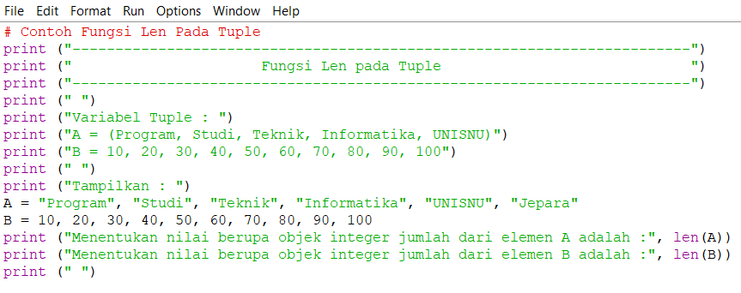
Fungsi len pada Tuple
len adalah rumus untuk menentukan Nilai kembalinya berupa objek integer jumlah dari elemen-elemen yang ada di Tuple tersebut.
Rumus :
len(tuple)
Contoh :

Slide 17
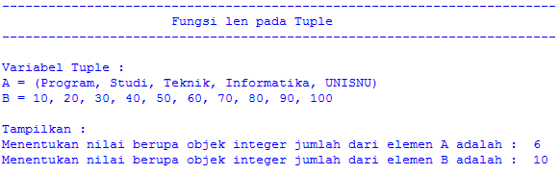

Slide 18
Fungsi Max dan Min pada Tuple
Max adalah rumus untuk menentukan nilai Tuple yang maximum / paling besar dari elemen lainya.
Min adalah rumus untuk menentukan nilai Tuple yang minimum / paling kecil dari elemen lainya.
Rumus :
max(tuple)
min(tuple)
Contoh :

Slide 19
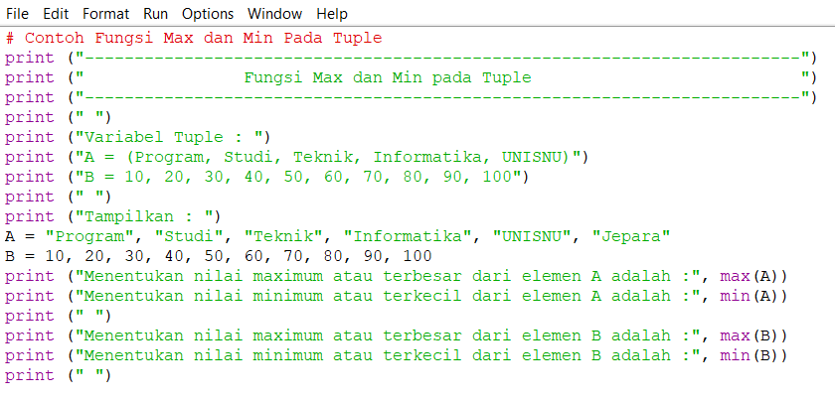

Slide 20
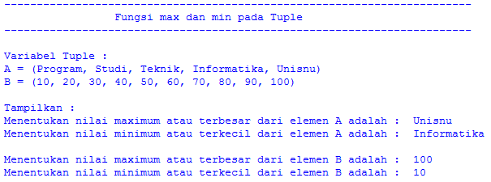

Slide 21
SEKIAN TERIMA KASIH

